Slide 1

Exposé SMA et Projets SE
RÉSEAUX DE NEURONES
Supervisé par Pr BATCHAKUI

Slide 2
Vous devrez connaître les notions suivantes…
perceptrons
règle d'entraînement du perceptron
linéaire séparable
hidden layer
réseau de neurones multicouche
descente de gradient
descente de gradient stochastique
fonction sigmoïde
rétropropagation
initialisation des poids
critère d’arrêt
rôle des hidden units
encodage d’entrée pour les réseaux de neurones
encodage de sorties
les réseaux de neurones récurrents
auto encodeurs

Slide 3
SOMMAIRE
Généralités sur les réseaux de neurones
Historique
Neurone humain
Présentation des perceptrons
Perceptron simple
Perceptron multicouche
Notions supplémentaires
Algorithmes d’apprentissage
Quelques éléments à prendre en compte
Les réseaux neuronaux
Architectures des réseaux de neurones
Applications pratiques

Slide 4
INTRODUCTION

Slide 5


I - Généralités sur les réseaux de neurones

Slide 6
Historique
« Peut-on reproduire artificiellement le comportement du cerveau humain ? »
1949 - 1960 : Notion du perceptron à une couche
1980 à nos jours : Notion du perceptron multicouche

Slide 7
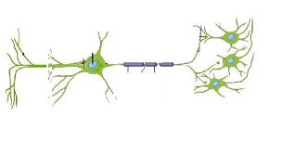
Présentation du neurone humain
Un neurone est constitué de trois parties :
-le corps cellulaire - les dendrites - l’axone La communication entre neurones s’effectue en établissant des liaisons entre eux pour former ainsi des chaînes de neurones.

Slide 8
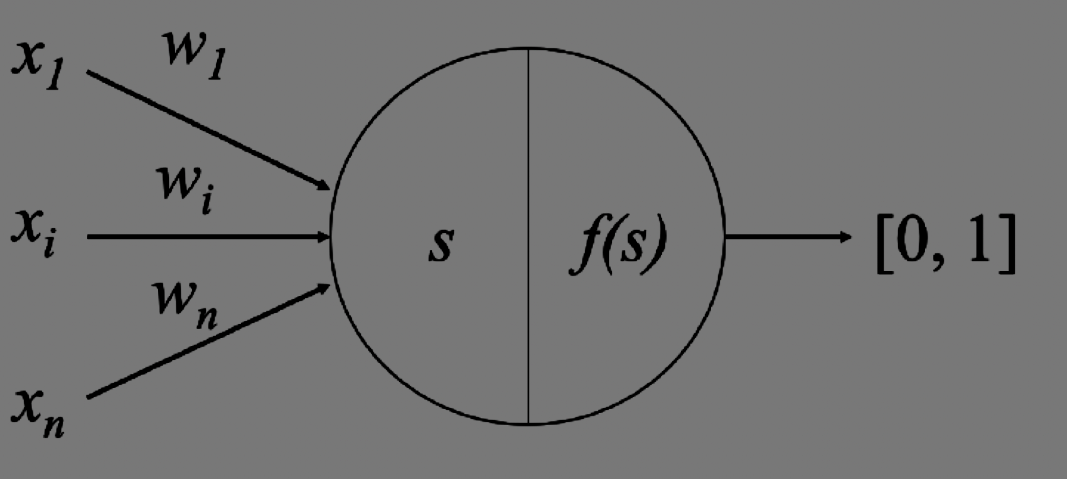
II - Présentation des perceptrons

Slide 9
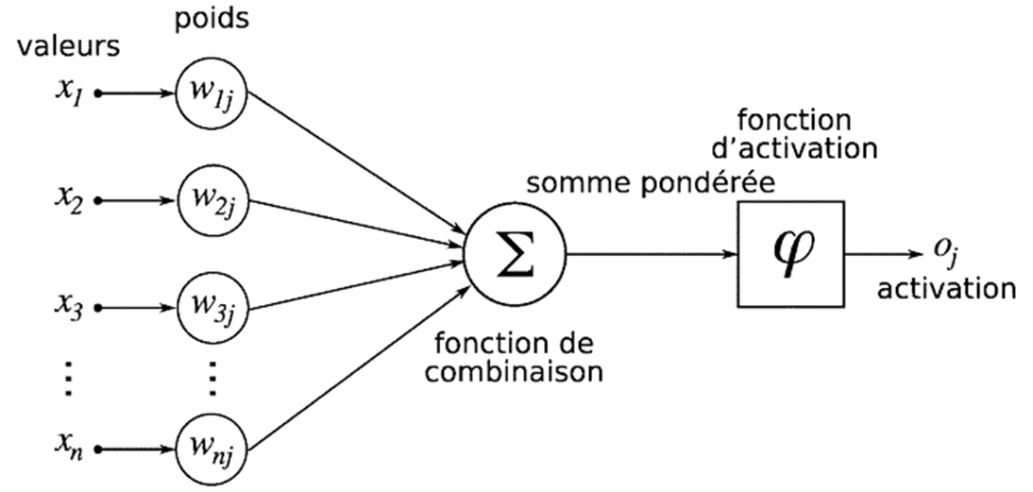
Perceptron Simple
Présentation générale
Un perceptron simple est un type de réseau de neurones artificiels qui consiste en une seule couche de neurones, chacun connecté à toutes les entrées et ayant un seul neurone de sortie. Les entrées et les sorties sont généralement des valeurs binaires (0 ou 1), bien que des variantes à valeurs continues soeint également possibles.
Tiré de : L'intelligence artificielle : présentation, applications et limites - Devotics

Slide 10
Perceptron Simple
Les poids sont des valeurs numériques qui modulent l’importance de chaque entrée pour le calcul de la sortie du neurone. Les poids sont ajustés au cours de la phase d’apprentissage du réseau de neurones. L’objectif de l’apprentissage est de trouver les valeurs de poids qui minimisent l’erreur entre les sorties produites par le réseau et les sorties attendues pour un ensemble de données.
L’ajustement du poids se fait à l’aide d’algorithmes d’apprentissage tels que la rétropropagation du gradient, qui calculent l’erreur de sortie et propagent cette erreur à travers le réseau pour ajuster les poids de manière itérative jusqu’à ce que l’erreur soit suffisamment petite.

Slide 11
Perceptron Simple
La fonction de combinaison est une fonction mathématique qui combine les entrées pondérées de chaque neurone d’une couche pour produire une sortie unique qui est transmise à la couche suivante. Elle est essentielle pour la capacité du réseau à modéliser des relations complexes entre les entrées et les sorties. Cette fonction peut donc être formalisée comme étant une fonction vecteur-à-scalaire, notamment :
Les réseaux de type MLP (multi-layer perceptron) calculent une combinaison linéaire des entrées, ie la fonction de combinaison renvoie le produit scalaire entre le vecteur des entrées et le vecteur des poids synaptiques.
Les réseaux de type RBF (radial basis function) calculent la distance entre les entrées, c'est-à-dire que la fonction de combinaison renvoie la norme euclidienne du vecteur issu de la différence vectorielle entre les vecteurs d'entrées

Slide 12
Perceptron Simple
Le potentiel membranaire fait référence à la somme pondérée des entrées d’un neurone. Il est calculé en multipliant chaque entrée par son poids respectif et en sommant les résultats.
Ce potentiel est ensuite comparé à un seuil (seuil d’activation) pour déterminer si le neurone doit être activé ou non. Si le potentiel membranaire dépasse le seuil d’activation, le neurone envoie une impulsion à travers ses connexions pour activer les neurones connectés. sinon il reste inactif.

Slide 13
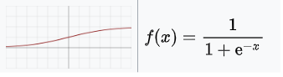


Perceptron Simple
La fonction d’activation est une fonction mathématique non linéaire qui est appliquée à la sortie de chaque neurone dans une couche. La fonction d’activation permet au réseau de modéliser des relations non linéaires entre les entrées et les sorties. Les fonctions les plus couramment utilisées sont :
La fonction sigmoïde
La fonction ReLU (Rectified Linear Unit)
La fonction tangente hyperbolique

Slide 14
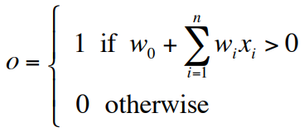


Perceptron Simple
Processus d’apprentissage
il peut être décrit comme suit :
Initialisation des poids : Les poids du réseau sont initialisés à des valeurs aléatoires.
Présentation des données : Le perceptron reçoit en entrée un vecteur de données
Calcul de la sortie : application successive de la fonction de combinaison et d’activation
Calcul de l’erreur : différence entre la sortie attendue et la sortie obtenue
Mise à jour des poids : ils sont modifiés en fonction de l’erreur calculée et du taux d’apprentissage.
Répétition : les phases de 2 à 5 sont répétées
Evaluation : Après que le réseau ait été entraîné sur un ensemble de données de test, il est évalué sur un ensemble de données de test pour mesurer ses performances
Arrêt : L’apprentissage est arrêté lorsque le réseau atteint un niveau de précision satisfaisant, ou lorsque le nombre d’itérations dépassent un nombre prédéfini.

Slide 15
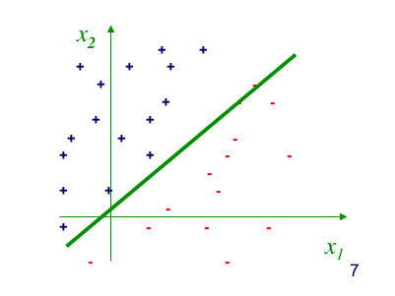
Perceptron Simple
Limites du perceptron simple
Le perceptron ne peut représenter que des données linéairement séparable

Slide 16
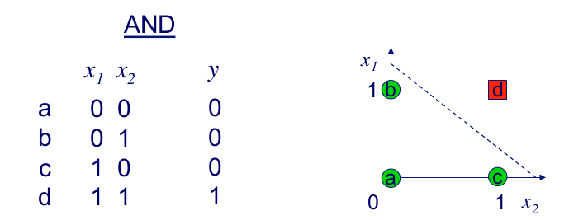
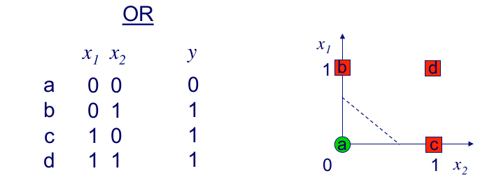
Perceptron Simple
Limites du perceptron simple
Exemple de données linéairement séparable

Slide 17
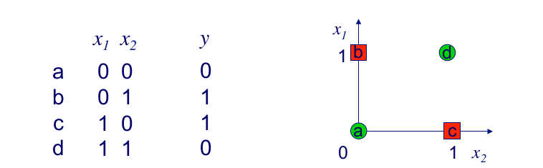
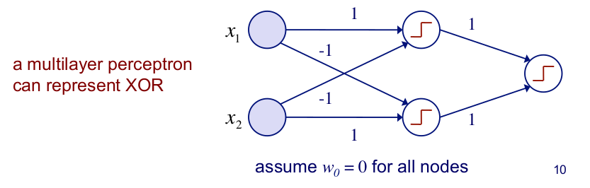
Perceptron Simple
Limites du perceptron simple
Exemple de données non linéairement séparable

Slide 18
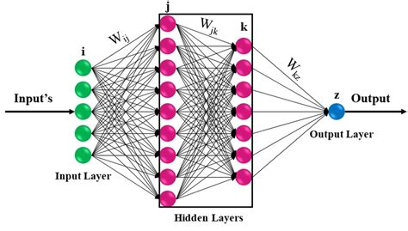
Perceptron Multi Couche
Extrait du site : Researchgate.net accessible via le lien

Slide 19
Perceptron Multi couche
Voici les notions utiles :
entrée
sortie
couche cachée
poids
propagation
erreur
calcul d’erreur
gradient
descente du gradient
rétropropagation

Slide 20
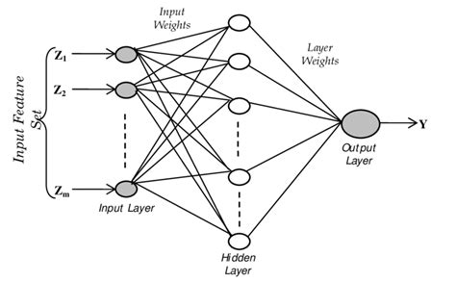
Présentation d’un Perceptron Multi Couche(PMC)
Etant donné la limite du perceptron simple, on ajoute une nouvelle couche appelée couche cachée ou hidden layer pour obtenir un perceptron multi couche, il est donc constitué de:
Couche d'entrée
Une ou plusieurs couches cachées
Couche de sortie
Extrait du site Researchgate.net via le lien

Slide 21
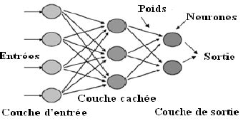
la propagation
La propagation est une étape importante dans le fonctionnement des réseaux de neurones. Il s'agit essentiellement de la transmission de l'information à travers les différentes couches du réseau, de la couche d'entrée à la couche de sortie.
En résumé, la propagation est le processus de transmission d'informations à travers un réseau de neurones. Cela implique des calculs effectués par chaque neurone, puis la transmission de ces résultats à la couche suivante jusqu'à ce que les sorties finales soient calculées.

Slide 22

Erreur et calcul d’erreur
L'erreur est une mesure de l'écart entre la sortie réelle produite par le réseau et la sortie cible souhaitée.
Le calcul de l'erreur est une étape importante dans l'apprentissage du réseau de neurones. En effet, l'objectif de l'apprentissage est de minimiser cette erreur pour que le réseau puisse produire des sorties plus précises.
Une fois que l'erreur est calculée, le réseau peut être entraîné pour minimiser cette erreur en ajustant les poids des connexions entre les neurones. Cela se fait souvent en utilisant des algorithmes d'optimisation tels que la rétropropagation du gradient

Slide 23
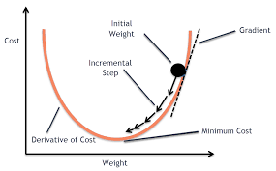
Gradient et descente du gradient
le gradient est une mesure de la pente d'une fonction, et la descente de gradient est une méthode pour ajuster les poids d'un réseau de neurones en utilisant le gradient pour minimiser l'erreur du réseau.
La descente de gradient fonctionne en calculant le gradient de la fonction d'erreur par rapport à chaque poids, puis en ajustant chaque poids dans la direction opposée du gradient.
Notes:
En d'autres termes, il indique la direction dans laquelle la fonction augmente le plus rapidement. Dans le contexte des réseaux de neurones, le gradient est utilisé pour trouver la direction dans laquelle les poids des connexions entre les neurones doivent être ajustés pour minimiser l'erreur du réseau.
La descente de gradient est une méthode utilisée pour ajuster les poids dans un réseau de neurones en utilisant le gradient. L'objectif de la descente de gradient est de trouver le minimum global de la fonction d'erreur du réseau en ajustant les poids de manière itérative.

Slide 24
Rétropropagation du gradient
Imaginez que vous voulez apprendre à votre ami(e) à reconnaître les chats et les chiens. Vous commencez par lui montrer des images d'animaux et lui dites si c'est un chat ou un chien. Vous continuez jusqu'à ce que votre ami(e) puisse reconnaître les chats et les chiens par elle/lui-même.
Le réseau de neurones est un peu comme votre ami(e), sauf qu'il utilise des mathématiques pour apprendre plutôt que sa propre expérience. Il commence par regarder des images d'animaux et essayer de deviner s'il s'agit d'un chat ou d'un chien. Si le réseau se trompe, nous lui disons ce qui est correct (par exemple, "non, c'est un chat"), et il ajuste ses connexions internes (les poids) pour faire mieux la prochaine fois.

Slide 25
Rétropropagation du gradient
La rétropropagation du gradient est simplement la façon dont nous disons au réseau comment il doit ajuster ses connexions internes (les poids) pour faire mieux la prochaine fois. Nous faisons cela en calculant une erreur (la différence entre ce que le réseau a prédit et la réponse correcte) et en utilisant cette erreur pour dire au réseau comment il doit ajuster ses connexions internes pour faire une meilleure prédiction la prochaine fois.
En utilisant la rétropropagation du gradient, le réseau apprend progressivement à reconnaître les chats et les chiens de mieux en mieux, en ajustant continuellement ses connexions internes jusqu'à ce qu'il puisse faire des prédictions précises pour de nouvelles images qu'il n'a jamais vues auparavant.

Slide 26
En une phrase….
Le perceptron multicouche est un réseau de neurones artificiels qui utilise des couches cachées de neurones intermédiaires avec des poids ajustés par la rétropropagation du gradient lors du calcul d'erreur de la sortie à partir de l'entrée en utilisant la descente du gradient.

Slide 27
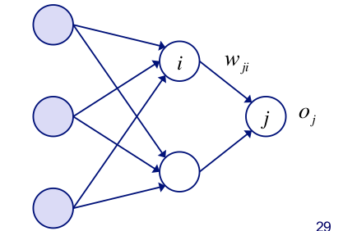
Rétropropagation dans un Perceptron Multi Couche
Idée: Comment mettre à jour les poids des neurones dans la couche cachée wij poids de connexion du neurone i —> j
Le but de la rétropropagation est de propager l’erreur dans le réseau de neurones pour mettre à jour les poids
La proportion d’erreur commise au neurone j est proportionnelle a sa contribution des erreurs commises aux neurones auxquels il est connecté.

Slide 28
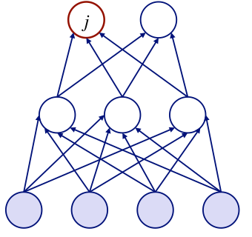
Rétropropagation dans un Perceptron Multi Couche
Etapes
Etape 1: Calcul de l’erreur sur les unités de la couche de sortie
δj = 0j (1- 0j)(y - 0j)

Slide 29
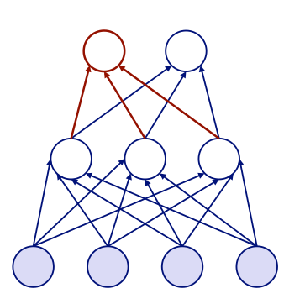
Rétropropagation dans un Perceptron Multi Couche
Etapes
Etape 2: Mise à jour des pondérations entrantes aux unités de sortie
Δwij = ηδ0i

Slide 30
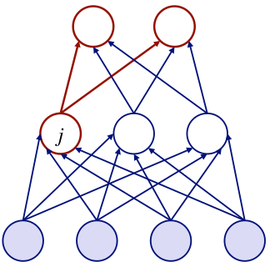
Rétropropagation dans un Perceptron Multi Couche
Etapes
Etape 3: Calcul de l’erreur commise aux unités cachées
δj = 0j(1 - 0j)somme(k)δkwkj

Slide 31
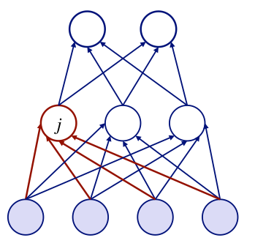
Rétropropagation dans un Perceptron Multi Couche
Etapes
Etape 4: Mise à jour des pondérations entrantes aux unités cachées
δj = 0j(1 - 0j)somme(k)δkwkj
Δwji = ηδj0i
wji = wji + Δwji nouveau poids

Slide 32
III - Notions supplémentaires

Slide 33
Algorithmes d’apprentissage
Nous présentons trois algorithmes d'apprentissages des réseaux de neurones
BATCH LEARNING
ONLINE LEARNING OU STOCHASTIC
MINI BATCH LEARNING
Notes:
Dans tous ces types, le choix dépend souvent du volume de données d’entraînement, du temps disponible pour l’entraînement, de la complexité de la tâche et de la disponibilité des ressources matérielles

Slide 34
Algorithmes d’apprentissage
BATCH LEARNING
on a un cumule d’erreur
Avantages | Limites
Stabilité pour la convergence | Très lent pour les grands jeu de données
Plu efficace en terme de calcul | Sensible aux minimas et aux maximas locaux
 | Prend plus de mémoire car on charge tout le jeu de données
 | Redondance dans les calculs pour les grands jeu de données
Notes:
Ici, l’ensemble complet des données d’entraînement est utilisé pour chaque mise à jour des points du réseau de neurones. Le processus d’apprentissage peut être plus lent, souvent plus précis que l’apprentissage par mini-batch.

Slide 35
Algorithmes d’apprentissage
ONLINE LEARNING OU STOCHASTIC
Pas de cumul d’erreur
Avantages | Limites
Convergence rapide | Sensible aux bruits
Permet un apprentissage incrémentale car on passe d’un exemple à un autre
Gain de la mémoire
Notes:
Apprentissage en ligne, ici le réseau de neurones est mis à jour en temps réel à mesure que de nouvelles données sont disponibles. Donc les poids du réseau sont mis à jour à chaque observation, ce qui éfficace pour les jeu de données qui arrivent rapidement en grand volume.

Slide 36
Algorithmes d’apprentissage
MINI BATCH LEARNING
Le jeu de données est divisé en k lots
Avantages | Limites
Permet un apprentissage incrémentale car on passe d’un exemple à un autre | Ajout d’un nouvel hyper paramètre: k qui est le nombre de lot, ce qui rend le modèle plus complexe
Fréquence de mise à jour du modèle supérieure à celle de BATCH | On travaille sur peu d'exemples.
Stabilité de convergence
Notes:
Ici on utilise une fraction aléatoire des données d’entraînement pour chaque mise à jour des poids du réseau de neurones. Les données d’entraînement sont divisés en mini-batchs de taille fixe, généralement 16 et 256.

Slide 37
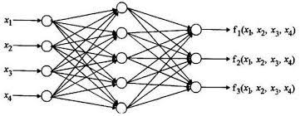
Quelques éléments à prendre en compte

Slide 38
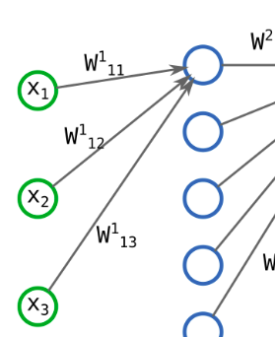
Initialisation des poids
On peut initialiser les poids avec de petits nombres pour arriver où la valeur de la dérivée de la fonction sigmoïde est grande.
On peut choisir des valeurs aléatoires pour éviter l’effet de symétrie
Ont peut choisir expérimentalement les poids avec des valeurs entre [-0,01-0,01]

Slide 39

Taux d’apprentissage
Il influence beaucoup sur la convergence
Si η >> On risque le phénomène d’oscillation.
η << On a une convergence lente

Slide 40
Critères d'arrêt
L’epoch qui est le nombre de tours complet sur tout le jeu de données
Convergence c'est-à- dire la stabilisation des poids qui montre l’atteinte d’un minimum global.
Early Stopping
L'idée est de surveiller la performance du modèle sur un ensemble de données de validation pendant l'entraînement, et d'arrêter l'entraînement lorsque la performance sur l'ensemble de validation cesse de s'améliorer.
Elle permet de réduire la complexité du modèle, d'améliorer la généralisation et d'accélérer l'entraînement.
Cependant, il est important de noter que l'early stopping peut également conduire à un sous-apprentissage si le modèle est arrêté trop tôt.

Slide 41
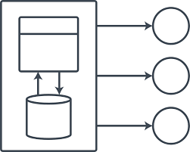
Encodage des données
Encodage des données en entrée
1 of k encoding: pour les données nominales ie n’ayant aucune relation d’ordre entre elles.
Thermometer encoding: pour les données ordinales ie ayant une relation d’ordre entre elles.
Label encoding

Slide 42
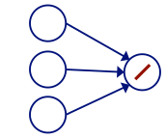
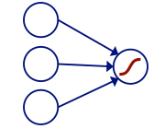
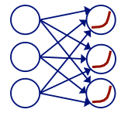
Encodage des données
Encodage des données en sortie
Fonction identité: utilisée pour les problèmes de régression et retourne un réel.
Fonction sigmoïde utilisée pour la classification binaire
Fonction k-sigmoïde ou softmax: transforme les outputs en distribution de probabilité, adaptée pour les problèmes de classification multi classes.

Slide 43
IV - Les réseaux neuronaux

Slide 44
Architectures de réseaux de neurone
L'architecture d’un réseau de neurones désigne l’organisation de ses différents neurones lors du processus de traitement et par extension la morphologie sous-jacente. On distingue principalement:
Réseaux de neurones Feed fowarded
Réseaux de neurones récurrent (RNN)
Réseaux de neurones Convolutifs
Dans la littérature on retrouve également les Réseaux de neurones auto-encodeurs
et Generative adverserial Networks.

Slide 45
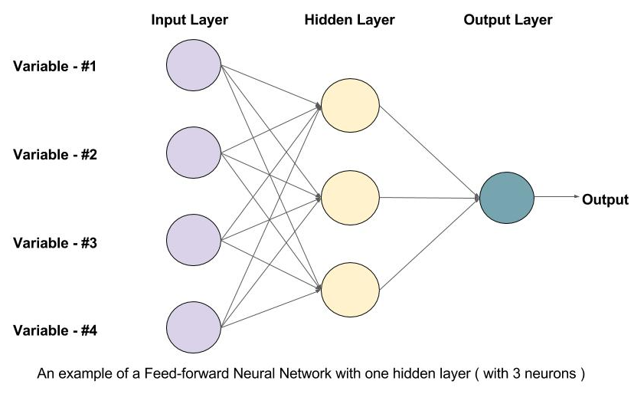
Réseaux de neurones Feed fowarded
architecture la plus simple
facile à entraîner
peut être limité pour modéliser des problèmes complexes
https://learnopencv.com/understanding-feedforward-neural-networks/

Slide 46
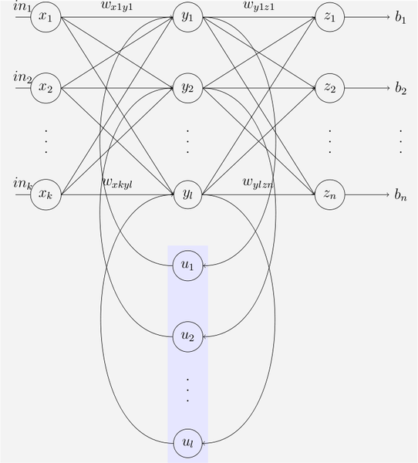
Réseaux de neurones Récurrents
très adaptés aux séries temporelles
dépendance des observations précédentes
modélisation des dépendances à long terme
entrainement difficile
limité pour des séquences longues
RNN: Reseau Elman
https://en.wikipedia.org/wiki/Recurrent_neural_network

Slide 47
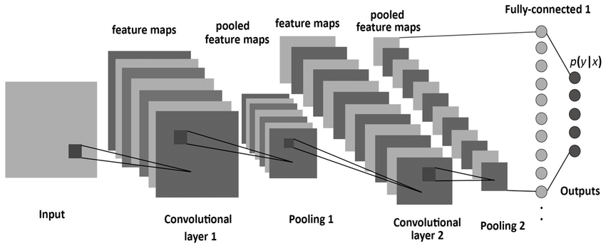
Réseaux de neurones Convolutifs
adaptés à la classification
adaptés au traitement d’image
complexité de conception et formation
from researchgate Architecture d’un reseau de neurone à convolution
https://www.researchgate.net/figure/Architecture-classique-dun-reseau-de-neurones-convolutif-Une-image-est-fournie-en_fig5_330995099

Slide 48
Application
Les exemples d’application des réseaux de neurones sont les suivants :
La reconnaissance d’images : reconnaissance d’images afin d’identifier et trier les images en fonction de leur contenu.
Le traitement du langage naturel : traduction, reconnaissance de voix, génération de texte…
La conduite autonome : aider à identifier des objets environnants tels que les autres véhicules, les piétons, les panneaux de signalisation…
La prévision météorologique : analyse de données météorologiques historiques et en temps réel afin de prédire les conditions météorologiques futures.

Slide 49
Cas pratique : Cas de classification de chiffres manuscrits
Notre code Python effectue la classification de chiffres en utilisant le jeu de données MNIST. Voici ce que chaque étape fait :
Importer les bibliothèques TensorFlow et Keras.
Charger le jeu de données MNIST en utilisant la méthode keras.datasets.mnist.
Diviser les données en ensembles d'entraînement et de test avec train_images, train_labels, test_images, et test_labels.
Normaliser les images en divisant par 255 pour que les valeurs de pixels soient entre 0 et 1.
Définir l'architecture du réseau de neurones avec keras.Sequential. Le réseau de neurones comprend une couche d'aplatissement (keras.layers.Flatten) pour transformer les images en un vecteur, une couche cachée de 128 neurones avec une fonction d'activation ReLU (keras.layers.Dense(128, activation=tf.nn.relu)), et une couche de sortie de 10 neurones avec une fonction d'activation softmax
(keras.layers.Dense(10, activation=tf.nn.softmax)). Cela signifie que le réseau de neurones prend en entrée des images de taille 28x28 et prédit une probabilité pour chaque chiffre de 0 à 9.
Compiler le modèle avec la fonction de perte sparse_categorical_crossentropy, l'optimiseur adam et la métrique d'exactitude (accuracy).
Former le modèle avec les données d'entraînement en utilisant la méthode fit.
Évaluer la performance du modèle sur les données de test en utilisant la méthode evaluate.
Faire des prédictions sur les données de test en utilisant la méthode predict.
Importer les bibliothèques numpy et matplotlib.pyplot.
Afficher la classe prédite pour la première image dans l'ensemble de test avec np.argmax(predictions[5]) et afficher la classe réelle avec test_labels[5].
Afficher la première image dans l'ensemble de test en utilisant plt.imshow(test_images[5], cmap=plt.cm.binary).
Cela permet de vérifier visuellement si le modèle prédit correctement les étiquettes pour les images de test.

Slide 50
CONCLUSION

